Slide 1
Филиал МАОУ «Нижнеаремзянская СОШ» – «Малозоркальцевская СОШ» Исследовательская работа «Когда стихи со мною говорят»
Выполнила: учитель начальных классов
Чепурная С.В.

Slide 2
«Поэзия – великая держава.
Она легла на много вёрст и лет.
Строга, невозмутима, величава.
Распространяет свой
спокойный свет».

Slide 3
Актуальность темы
Патриотическое воспитание подрастающего поколения всегда являлось одной из важнейших задач современной школы, ведь детство и юность — самая благодатная пора для привития священного чувства любви к Родине.
Понятие «духовное богатство» базируется, прежде всего, на чувстве патриотизма, которое в той или иной мере присуще гражданам нашей страны, в том числе и маленьким. Что такое «патриотизм»? «Патриотизм — преданность и любовь к своему Отечеству, к своему народу»

Slide 4
Целью данной работы является развитие поэтических навыков, в общем, развитие человека.
Объектом данной работы стал самостоятельный поисково – исследовательский процесс на уроках литературного чтения, внеурочных занятиях.
Предметом стали проблемы развития поэтических способностей учащихся и оптимальные условия их развития, подготовка к муниципальному конкурсу стихов, посвящённому 75 – летию Великой Победы.

Slide 5
Этапы работы:
Подготовительный.
- Изучить научную, специальную, энциклопедическую литературу.
2. Исследовательский.
- Проанализировать вопрос, что есть стих и стихосложение в области творческого мышления.
Изучить основу понятия стихосложение.
3. Практический.
Представить образцы стихосложения.
Написание стихов детьми
Художественное оформление стихов
Представление стихов собственного сочинения
4. Защита проекта

Slide 6
РИТМ. МЕТР. РИФМА.
Ритм задаётся правильным чередованием ударных и безударных слогов
Метр
от греческого Mertoh – мера
Чередование сильных и слабых мест
Рифма
от греческого rhythmos- соразмерность повтор звуков,
связывающих окончания двух или более строк.

Slide 7
Ямб - -́́
«Ангел чудный, ангел светлый,
Освети любовью мир…»
Хорей - ́-
«И снова осени унылые картины
Рисует кисть природы за окном…»
Дактиль -́ - -
«Царствует осень в обличье своём,
Капает дождик в окне за стеклом». Амфибрахий - - ́-
«Где снежный сугроб под окошком?
Где льдинок узор на окне?»

Slide 8
ВИДЫ РИФМ
Парные (смежные) – связывающие две соседние строки ббАА
«Царствует осень в обличье своём,
Капает дождик в окне за стеклом,
Тучи по небу плывут друг за другом,
Смело бегут ручейки по округам».
Перекрёстные – созвучные первая и третья, вторая и четвертая строки бАбА
«Ах осени унылая картина,
Как вдохновенно бьётся сердце вновь,
Какая тайна здесь, вдали от мира,
Рождает жизнь, и слёзы , и любовь»
Охватные (опоясанные или кольцевые) -
рифмуются первая и четвертая, вторая и третья строки. АббА .

Slide 9
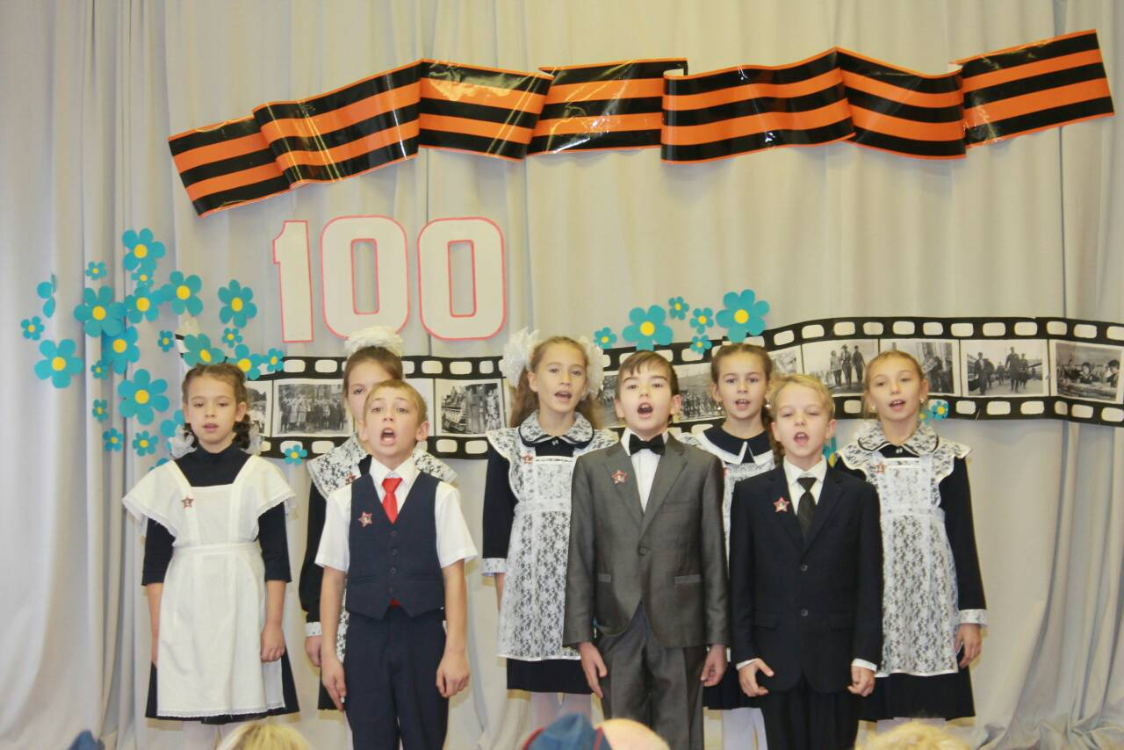
Выступление детей.
Празднование
100-летие
ВЛКСМ

Slide 10
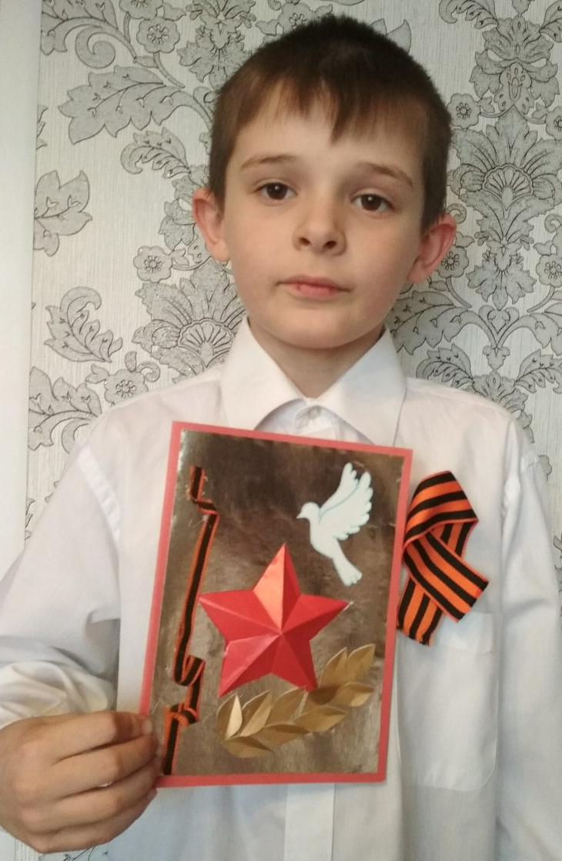
Была война
Была война, война такая страшная,
Что отголоски той войны
Видны в морщинках наших ветеранов
И заревом сверкают на груди.
Мы будем помнить этот день весенний
И навсегда в сердцах мы сохраним
Улыбки наших ветеранов
И те великие слова – Победа! Мир!
Панов Александр, ученик 2 класса, Филиал МАОУ «Нижнеаремзянская СОШ» - «Малозоркальцевская СОШ»

Slide 11
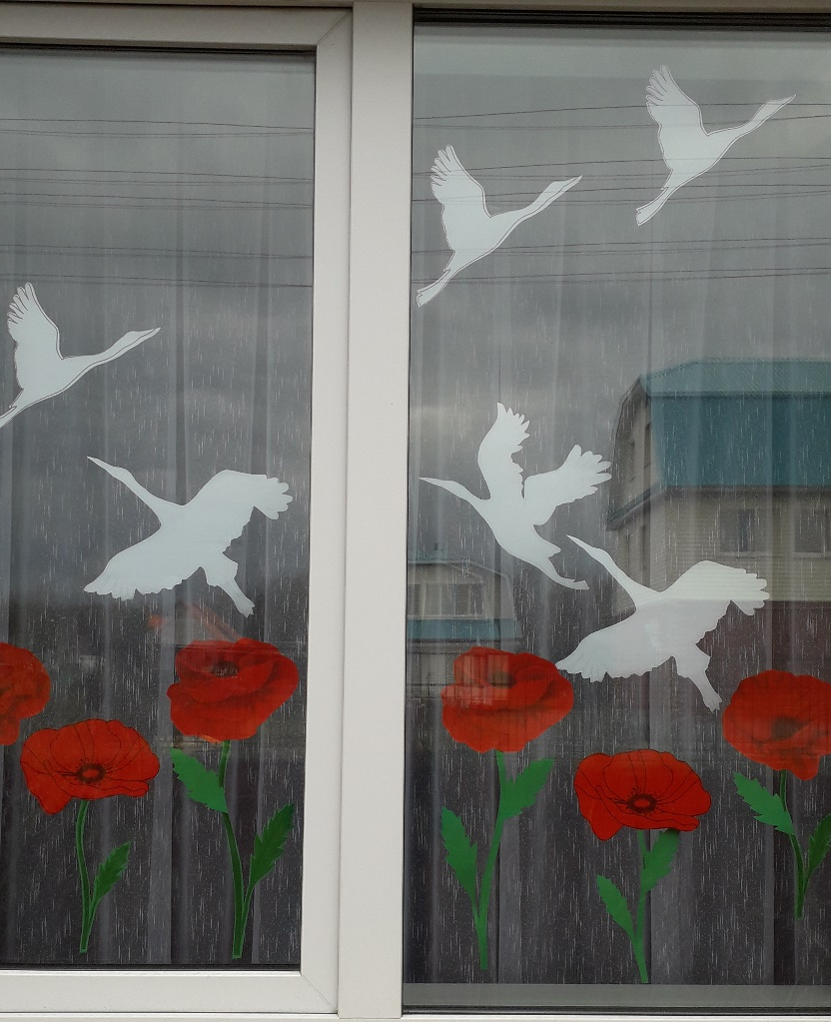
Я помню…
Я живу в двадцать первом веке,
О войне я знаю из книжек.
Я рад, что я и мои друзья
Не видели от взрывов ослепляющих вспышек.
Увидев у прадеда моего на груди ордена,
Мне становится очень грустно…
Сколько жизней унесла война?
Сколько их в земле нашей русской?
Спасибо, прадед, тебе за Победу!
Пред подвигом вашим я низко склонюсь.
Спасибо тебе за ясное небо!
Я помню! Я горжусь!
Риттер Леонид, ученик 2 класса, Филиал МАОУ «Нижнеаремзянская СОШ» - «Малозоркальцевская СОШ»

Slide 12
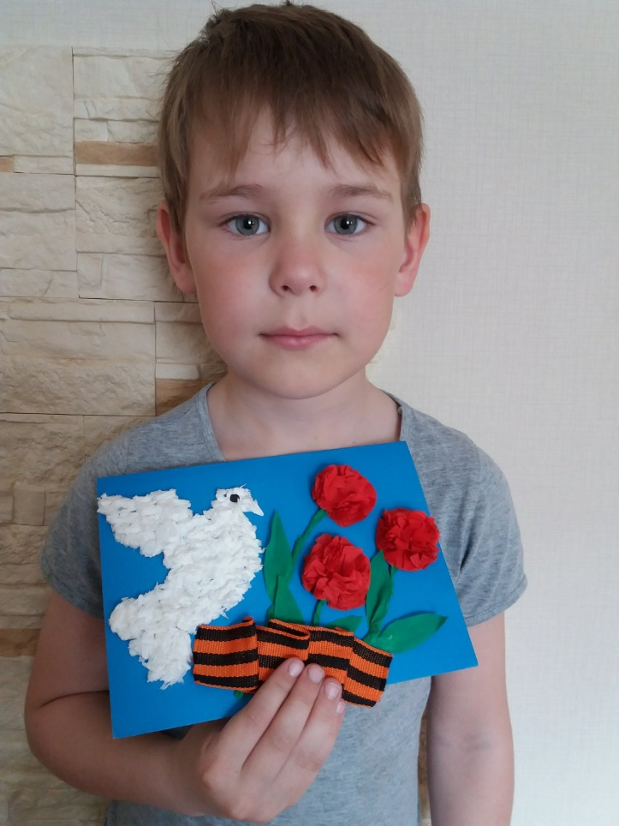
Дети войны
В те годы шла война…
И дети быстро повзрослели.
Они работали везде:
В лесах, в полях, в колхозах.
Они забыли, как смеяться.
Глаза слезились каждый день
От страха, холода и боли.
Они хотели есть и пить,
Но нужно ведь кормить солдат.
За что такая участь им?
За что такое наказанье?
И кто вернёт им радость дней?
Дни счастья, радость и веселье?!
Чарков Константин, ученик 2 класса, Филиал МАОУ «Нижнеаремзянская СОШ» - «Малозоркальцевская СОШ»

Slide 13
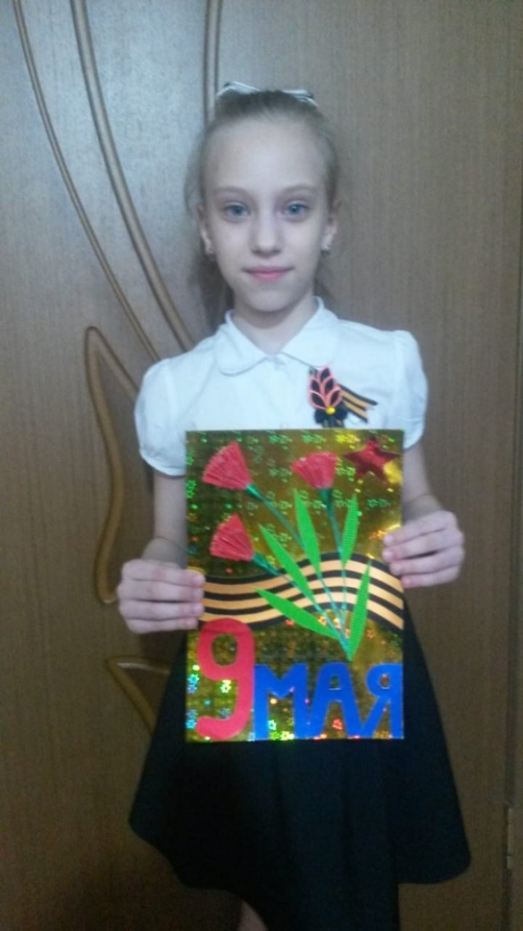
Детство
Мне мама с папой говорили,
Как на весь день в поход ходили.
Как во дворе гоняли мяч,
Как на природе веселились,
Играли в прятки и лапту.
Со школы дружно шли домой
Весёлой дружною гурьбой.
А мы? Что есть у нас сейчас?
Мы перестали видеть лица.
По гаджету в руках у нас,
На перемене весь наш класс
Играет только в телефон
И каждый день мы только в нём.
Нам интернет заменит друга
И не нужна уже подруга,
Чтоб тайны ей все рассказать.
Нам это Гугл может дать.
К чему всё это приведёт?
Друзей не будет и подруг
Лишь только электронный друг.
Биро Ксения, ученица 2 класса

Slide 14
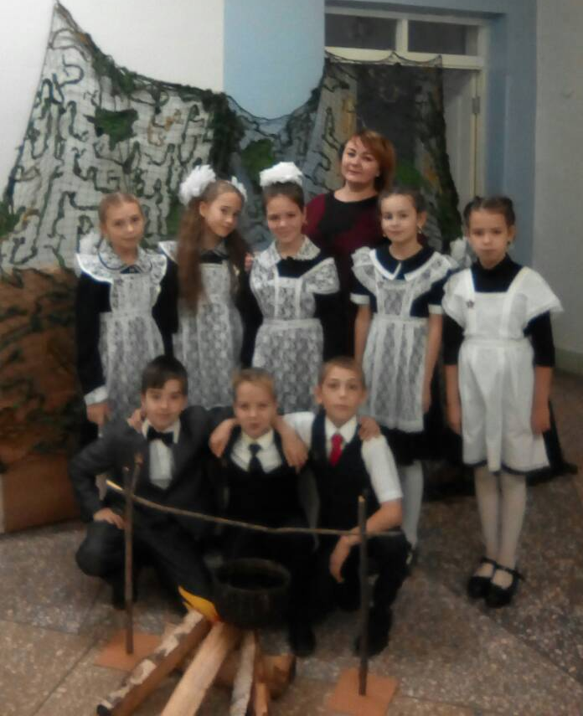
Спасибо
Бежит солдат, бежит матрос
Бегут они на лютых немцев.
Их победить они должны,
Спасти Отчизну наших предков!
И победив, нам помогли,
Дожить всем нам до дней прекрасных!
Спасибо Вам Сыны войны,
Что мы живём и Нет войны!!!
Багаев Борис 1 класс

Slide 15
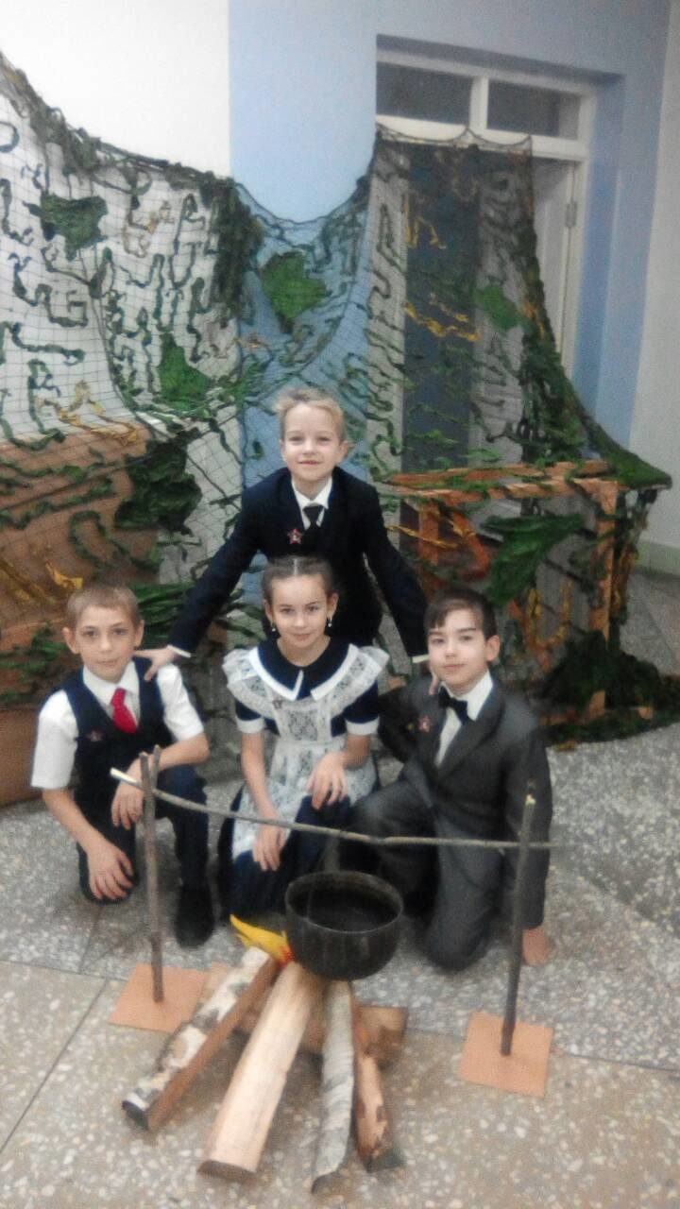
Дети войны
Моё имя Алёна,
И я ученица,
В школу хожу я учиться!
Сегодня узнала, как страшно жилось всем ребятишкам.
Во время войны под звуки стрельбы они ходили учиться!
Как хлеб берегли и цену ему понимали!
Любили страну, её берегли и грудью своей защищали!
Ходили в разведку, вязали носки
Победу они одержали!
Ткач Алёна 1 класс

Slide 16
По радио сказали…..
Много горя, много слёз 41 год принёс
По радио сказали на нас враги напали
Ушли мужчины воевать
Фашистов подлых убивать
В войне то победили
Но потери большие были
Каждая семья получила известие о гибели чьей то
Или потери безвести
И не пожелаешь никому
Пережить такую войну
Шмаков Андрей 1 класс

Slide 17
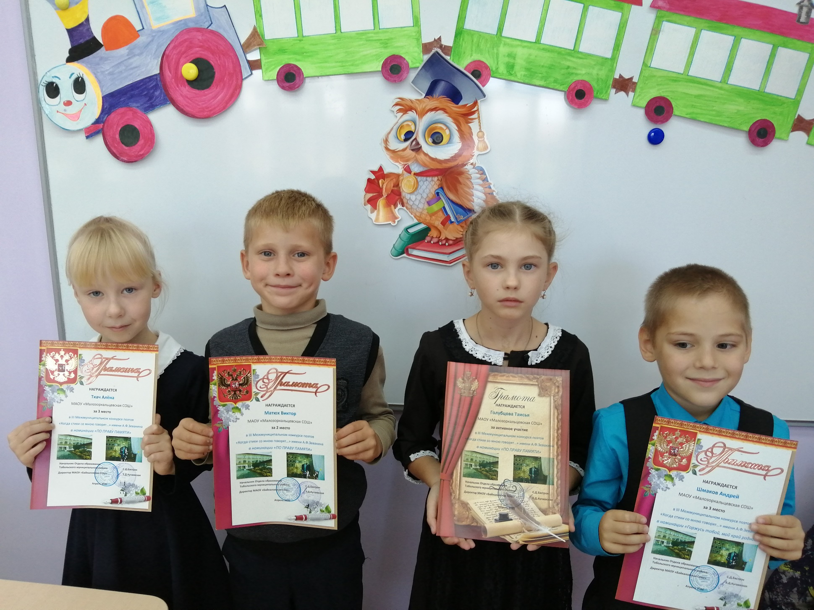

Slide 18
«Повсюду искал я покоя и в одном лишь месте обрел его — в углу, с книгою».
Умбэрто Эко

Slide 19
Таким образом, в процессе работы:
1) найдены и приведены в систему важные для развития поэтических способностей приёмы стихосложения.
2) выявлена тенденция развития поэтических способностей в процессе исследования.
Необходимо развивать творческие способности, а именно сочинение стихотворений. Приобщение детей к поэзии развивает творческое и бережное отношение к слову.

Slide 20
Литература
1. Л. В. Чернец «Школьный словарь литературоведческих терминов».
(«Просвещение 2002г.)
2. Н. Шульговский «Занимательное стихосложение»
(«ИДМ» 2009 г.)
3. В. Кожинов «Как пишут стихи. О законах поэтического творчества»
(«Алгоритм» 2001 г.)

Slide 21
Спасибо за внимание

